Slide 1



VUE.JS
FRAMEWORK
Adrian Szlachta

Slide 2


Co to jest Vue?
Vue.js to progresywny framework JavaScript używany do budowy interfejsów użytkownika oraz aplikacji jednostronicowych. Zapewnia łatwą integrację dzięki swojej minimalistycznej architekturze, elastyczności i wydajności, co pozwala programistom efektywnie tworzyć dynamiczne aplikacje internetowe. Vue.js opiera się na konceptach reaktywności danych i komponentów, umożliwiając szybkie tworzenie interaktywnych UI.

Slide 3

Zalety i wady
01
Łatwość nauki i zrozumienia:
01
Mniejsza popularność w porównaniu z innymi frameworkami:
Dzięki prostocie składni i intuicyjnej dokumentacji Vue.js jest łatwy dla początkujących programistów, umożliwiając im szybkie rozpoczęcie pracy nad projektami.
Pomimo wzrostu popularności, Vue.js nadal pozostaje mniej popularny od niektórych konkurencyjnych frameworków, co może skutkować mniejszą dostępnością zasobów i narzędzi.
02
Efektywność i wydajność:
Vue.js oferuje szybkie renderowanie interfejsów użytkownika dzięki swojemu lekkiemu rozmiarowi i zintegrowanemu systemowi reaktywności danych, co przekłada się na płynne działanie aplikacji.
02
Brak natywnego wsparcia od niektórych firm i organizacji:
W przeciwieństwie do niektórych innych frameworków, Vue.js nie cieszy się wsparciem niektórych dużych firm, co może być ważne dla niektórych projektów.
03
Elastyczność i modułowość:
Nadmiar elastyczności może prowadzić do chaosu w kodzie:
03
Vue.js umożliwia budowę aplikacji zarówno małych prototypów, jak i dużych, skalowalnych projektów, dzięki czemu jest odpowiedni do różnorodnych zastosowań.
Chociaż elastyczność Vue.js może być zaletą, może też prowadzić do chaotycznego kodu w przypadku braku jasnych wytycznych dla programistów.

Slide 4
04
Mniejsza ilość gotowych komponentów w porównaniu z innymi frameworkami:
Aktywna społeczność i wsparcie:
04
W porównaniu z niektórymi innymi frameworkami, Vue.js może mieć mniejszą liczbę gotowych komponentów, co może wymagać większego nakładu pracy przy tworzeniu niestandardowych rozwiązań.
Istnieje duże wsparcie społecznościowe w postaci aktywnych forum, bibliotek i narzędzi wspierających
rozwój aplikacji opartych na Vue.js.
05
Łatwa integracja:
Ryzyko zależności od jednego dostawcy:
05
Vue.js może być łatwo zintegrowany z istniejącymi projektami, nawet w przypadku aplikacji opartych na innych frameworkach, co ułatwia migrację lub współpracę między zespołami.
Korzystanie wyłącznie z jednego frameworka, takiego jak Vue.js, może zwiększać ryzyko zależności od jednego dostawcy, co może wpłynąć na przyszłą rozbudowę aplikacji.
06
Dobra dokumentacja:
06
Wymagania dotyczące doświadczenia w obszarze reaktywności danych:
Vue.js posiada obszerną, przejrzystą i aktualną dokumentację, co ułatwia programistom znalezienie potrzebnych informacji i rozwiązywanie problemów.
Chociaż Vue.js jest stosunkowo łatwy do nauki, wymaga pewnego poziomu zrozumienia reaktywności danych, co może stanowić wyzwanie dla początkujących programistów.

Slide 5
Vue vs inne frameworki
Temat | Vue.js | React | Angular
Wymaga bardzo dobrego znajomości js oraz jego mechanizmów, duże community daje duże wsparcie.
Bardziej złożona składnia i struktura, jednakowa dla większych zespołów i projektów.
Łatwość nauki i zrozumienia
Prosta i przejrzysta składnia, łatwa dla początkujących.
Wykorzystanie
Do małych i start-upowych projektów.
Duże i średnie projekty.
Duże i średnie projekty.
Ze względu na swoją elastyczność w doborze bibliotek oraz struktury w Reacie łatwo jest zrobić bałagan.
Wymusza pewne struktury i wykorzystanie wewnętrznych narzędzi co powoduje łatwe utrzymanie kodu.
Zachowanie jakości kodu
Przy zachowaniu wzorców z dokumentacji łatwe.

Slide 6
Temat | Vue.js | React | Angular
Pobieranie danych
Axios, fetch oraz działanie na Promisach.
Axios, fetch oraz działanie na Promisach.
Wykorzystanie HttpClient oraz obiektów Observera.
Ma wirtualne drzewo DOM, które pomaga w efektywnym renderowaniu zmian i minimalizacji operacji na rzeczywistym drzewie DOM
Wykorzystuje wirtualny DOM do porównywania stanu poprzedniego i obecnego, co pozwala na minimalną manipulację rzeczywistym drzewem DOM.
Korzysta z wirtualnego DOM w celu zoptymalizowania renderowania i poprawy wydajności.
Wirtualne drzewo DOM

Slide 7

Propsy
Propsy w Vue.js są mechanizmem, który umożliwia komunikację między komponentami poprzez przekazywanie danych z komponentu rodzica do komponentu potomnego. Pozwalają one na dynamiczne przekazywanie danych, co jest kluczowe dla budowania modularnych i reużywalnych komponentów.
Rodzaje propsów:
Standardowe propsy: Są to wartości przekazywane z komponentu nadrzędnego do komponentu potomnego poprzez atrybuty HTML, np. <my-component :propName="value"></my-component>.
Dynamiczne propsy: Pozwalają na przekazywanie dynamicznych wartości do komponentu potomnego, co oznacza, że dane te mogą być zmienną wartością, obiektem, tablicą itp.

Slide 8

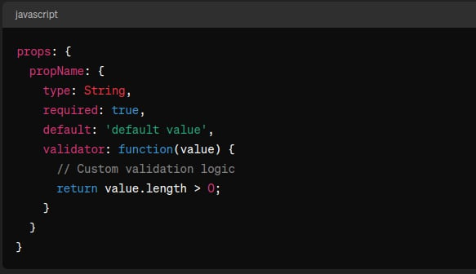
Walidacja propsów:
Vue.js umożliwia walidację propsów, co pozwala na sprawdzenie, czy przekazane dane spełniają określone kryteria. Można to osiągnąć poprzez zdefiniowanie obiektu props z właściwościami zawierającymi nazwy propsów i ich typy, np.:
Typowanie propsów:
W Vue.js można określić typy danych, które propsy powinny przyjmować.
Dostępne typy to:
String
Number
Boolean
Array
Object
Function
Symbol

Slide 9


Vuex
Vuex to biblioteka stanu dla aplikacji Vue.js, która pomaga w zarządzaniu globalnym stanem aplikacji. Używa wzorca zarządzania stanem "flux", co ułatwia przewidywanie i śledzenie zmian w aplikacji. Vuex przechowuje dane w jednym globalnym obiekcie stanu, który jest dostępny dla wszystkich komponentów w aplikacji.
Przykład:
Załóżmy, że mamy prostą aplikację, która wyświetla licznik, a użytkownik może zwiększać jego wartość klikając na przycisk. W takim przypadku Vuex może być wykorzystany do przechowywania aktualnej wartości licznika.

Slide 10

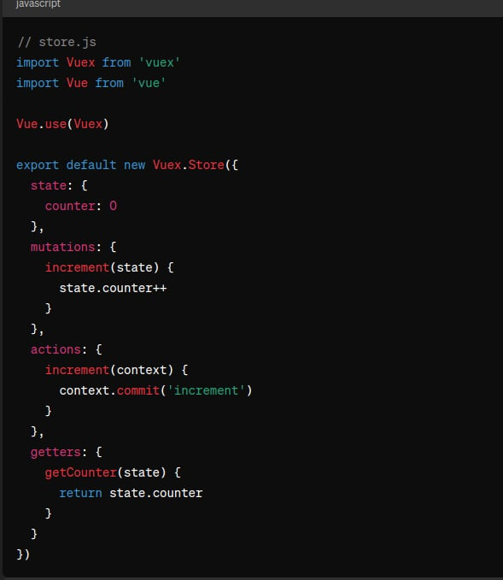
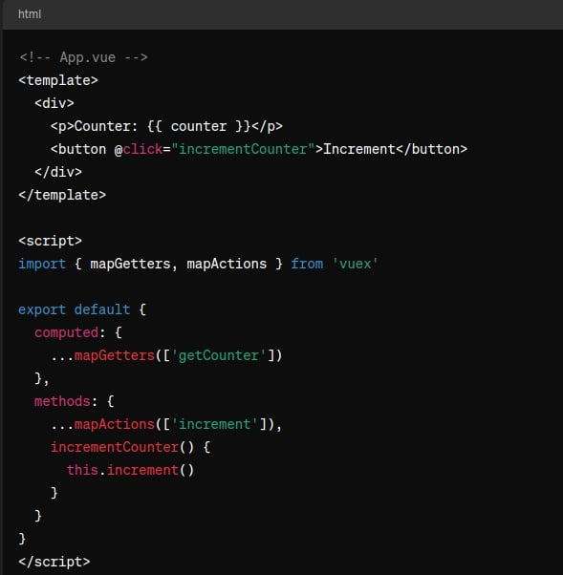
W tym przykładzie Vuex przechowuje stan licznika, a komponent App.vue korzysta z gettera getCounter do wyświetlenia aktualnej wartości oraz akcji increment do zwiększania licznika.
Dzięki temu stan licznika jest globalny i dostępny dla wszystkich komponentów w aplikacji.

Slide 11

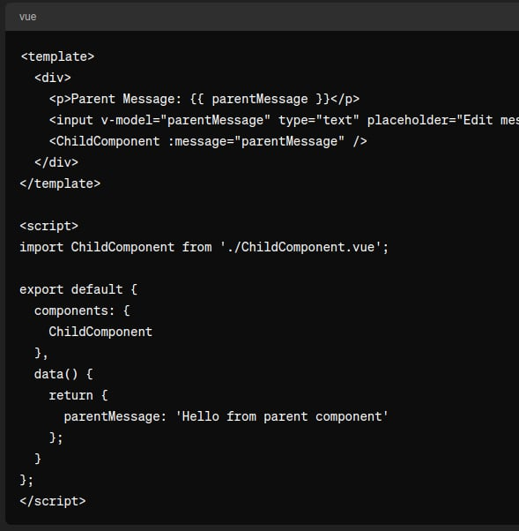
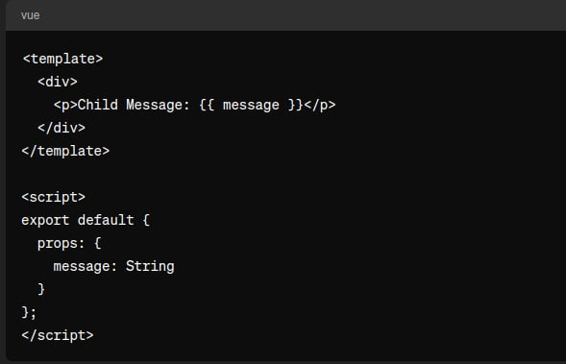
Przekazywanie danych za pomocą propsów oraz vuex
PROPS:
Komponent rodzica (ParentComponent.vue):
Komponent potomny (ChildComponent.vue):

Slide 12
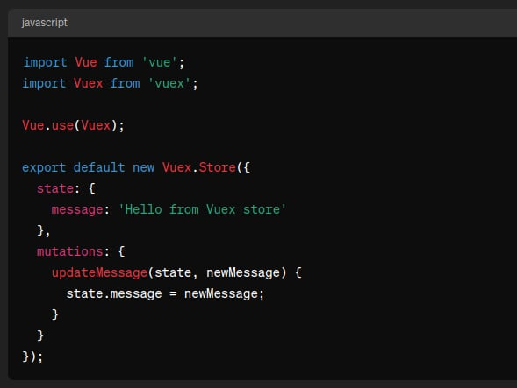
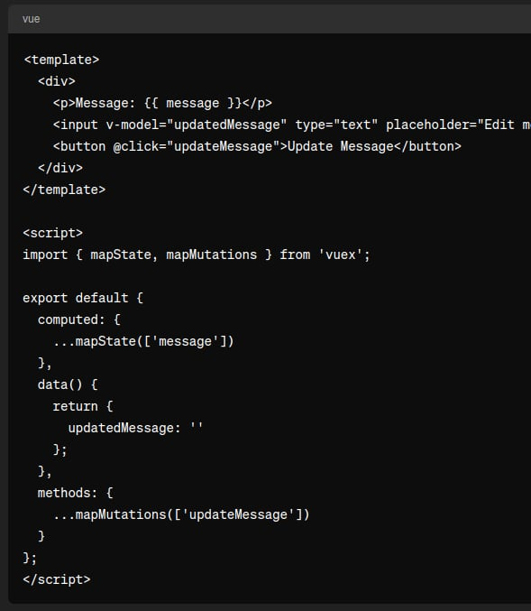
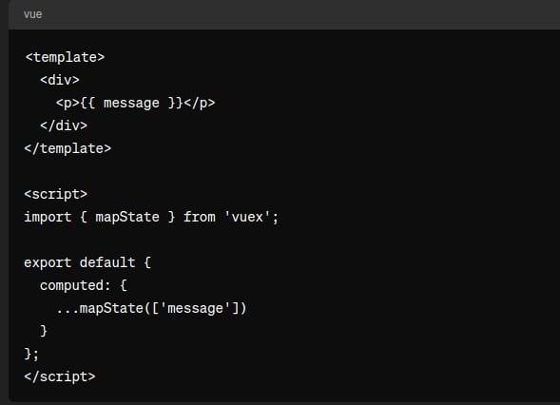
VUEX - store.js
Komponent (ParentComponent.vue):
Komponent (ChildComponent.vue):

Slide 13

Change detection
Mechanizm change detection w Vue.js polega na automatycznym wykrywaniu zmian w danych komponentu i aktualizacji widoku w przypadku ich modyfikacji. Vue.js śledzi zależności między komponentami a danymi, co pozwala na efektywne renderowanie tylko tych części widoku, które wymagają aktualizacji. Jednakże Vue.js ma problem z wykrywaniem zmian w tablicach, szczególnie w przypadku zmian dokonywanych przy użyciu indeksów lub metody length.
Aby obejść ten problem, można zastosować następujące rozwiązania:
Zamiast zmieniać tablicę w miejscu, można użyć metod reaktywnych udostępnianych przez Vue.js, takich jak push(), pop(), splice() itp., które informują framework o zmianach.
Można również zastosować metodę Vue.set() (lub this.$set() w komponentach) do dodawania nowych właściwości reaktywnych do obiektów, co umożliwia śledzenie zmian w tablicach.
Innym rozwiązaniem jest tworzenie kopii tablicy i modyfikowanie jej, co pozwala uniknąć problemów związanych z bezpośrednią modyfikacją oryginalnej tablicy.

Slide 14

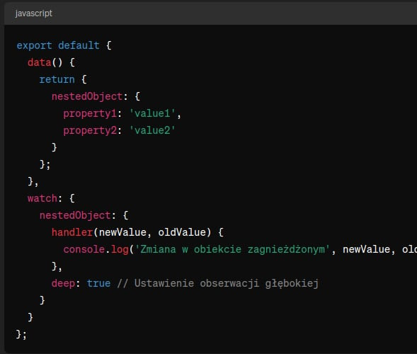
Change detection
Jednym ze sposobów wykrywania zmian jest również stosowanie watch na obiektach oraz zastosowanie opcji deep.

Slide 15

Dziękuję
za uwagę

